Slide 1


Πλατφόρμα αξιολόγησης απόδοσης εργαζομένων

Slide 2

Πλατφόρμα αξιολόγησης απόδοσης εργαζομένων
Οδηγός περιήγησης
Ο οδηγός αυτός έχει σκοπό να βοηθήσει κάθε χρήστη
να χρησιμοποιήσει την ηλεκτρονική πλατφόρμα αξιολογήσεων
να αντιληφθεί τα βήματα και
να λύσει τυχόν απορίες για την χρήση των προτεινόμενων επιλογών

Slide 3
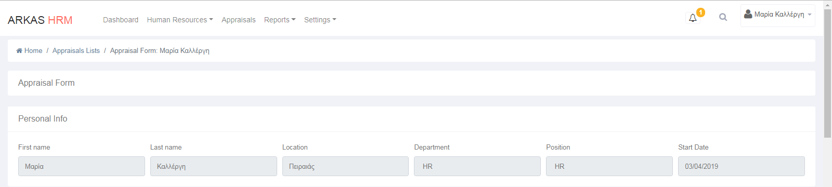
Στάδιο 1- Οθόνη αυτο-αξιολόγησης / Προσωπικά Στοιχεία
Στο πάνω μέρος της οθόνης εμφανίζονται τα προσωπικά στοιχεία του υπαλλήλου και υπάρχει ειδική σήμανση για τις ειδοποιήσεις εξέλιξης της αξιολόγησης ή τα μηνύματα της εφαρμογής

Slide 4
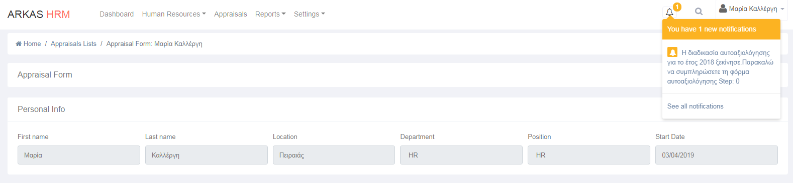
Στάδιο 1- Οθόνη αυτο-αξιολόγησης / Προσωπικά Στοιχεία
Πατώντας πάνω στην ένδειξη, εμφανίζεται το μήνυμα.

Slide 5
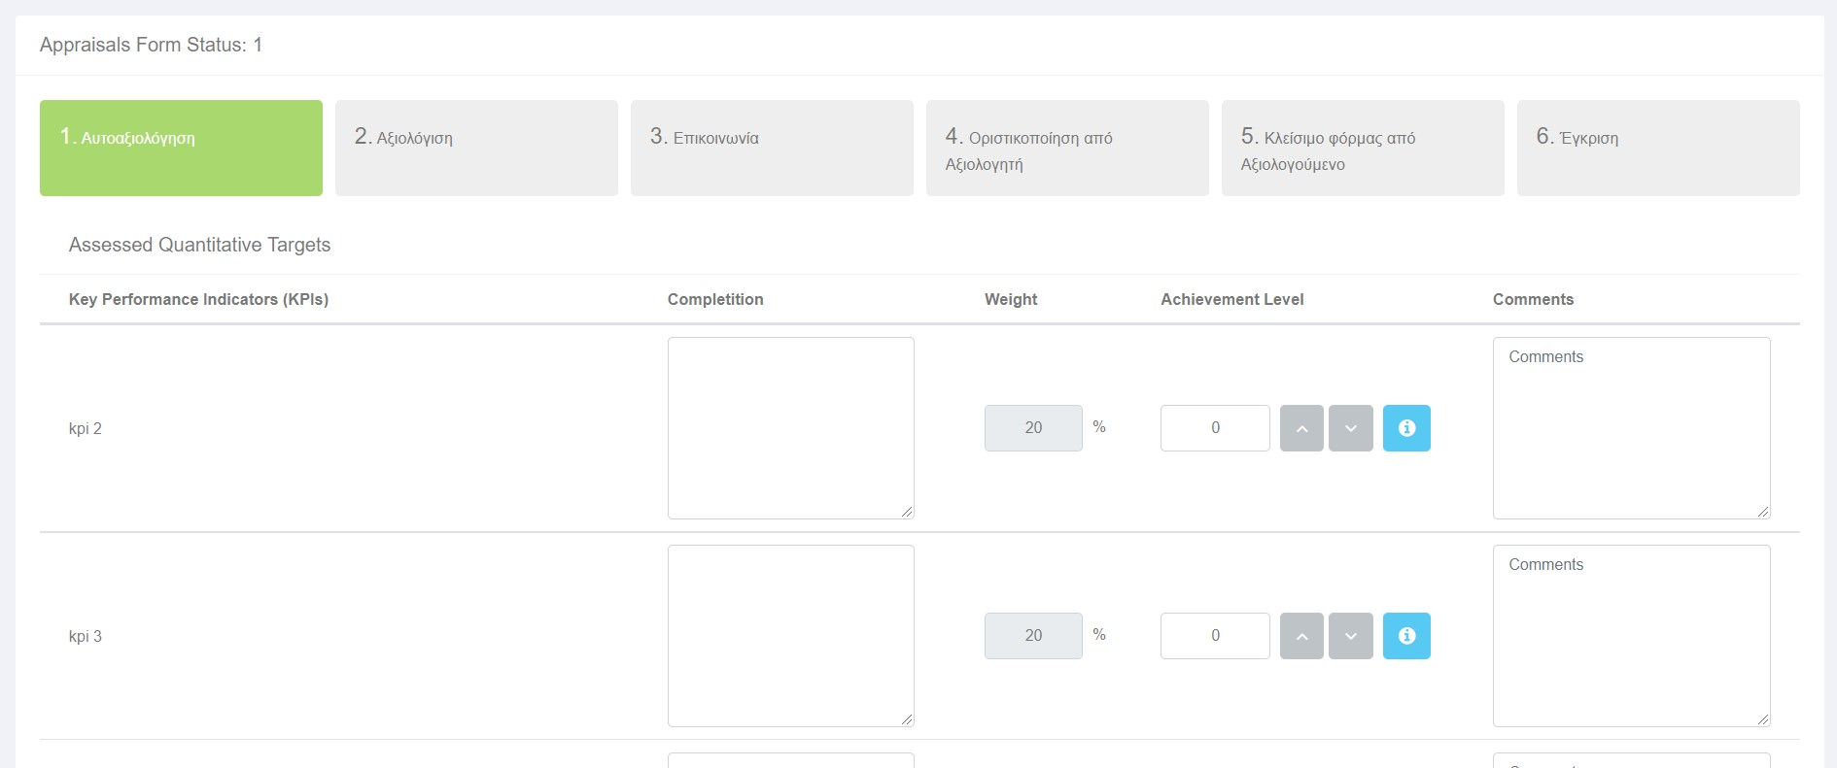
Ροή
Κάτω από τα προσωπικά στοιχεία εμφανίζονται τα ολοκληρωμένα ή υπό επεξεργασία στάδια της αξιολόγησης και με γκρι όσα απομένει να επεξεργαστούν.

Slide 6
Στάδιο 1- Οθόνη αυτο-αξιολόγησης
Σημειώνω πάντα σχόλια κατά την επιλογή επιπέδου αξιολόγησης για να αιτιολογήσω την άποψή μου

Slide 7
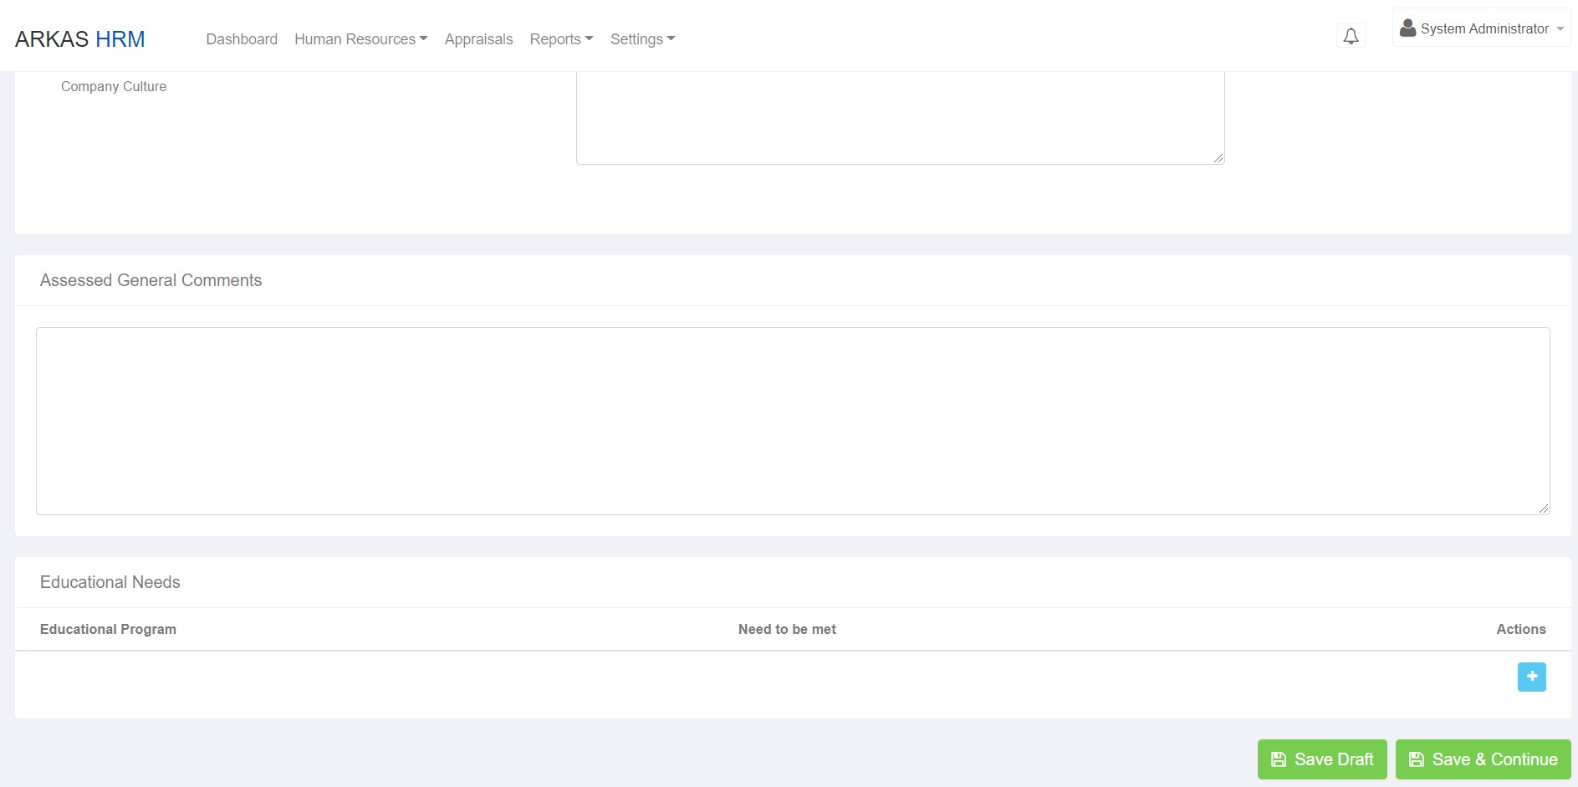
Στάδιο 1- Οθόνη αυτο-αξιολόγησης (New)
Σημειώνω πάντα σχόλια και παραδείγματα επίδειξης (+) ή έλλειψης/ βελτίωσης (-) των Εταιρικών Αξιών

Slide 8
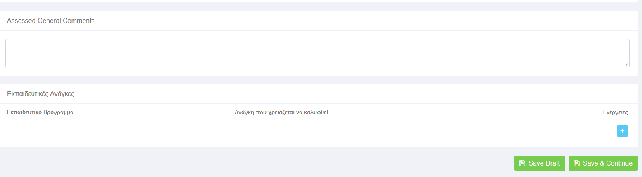
Στάδιο 1-Οθόνη αυτο-αξιολόγησης – Δυνατότητες επεξεργασίας & ολοκλήρωσης
Γενικά σχόλια εργαζόμενου. Τα σχόλια αυτά μπορούν να συμπληρωθούν με επιπλέον κείμενο ή να διορθωθούν στο τελευταίο στάδιο της αξιολόγησης
Στο πεδίο αυτό συμπληρώνονται επιθυμητά προγράμματα εκπαίδευσης , που να σχετίζονται πάντα με την συμπλήρωση δεξιοτήτων που αφορούν στην εργασία του κάθε εργαζόμενου . Πατώντας το + προστίθεται επιπλέον πρόγραμμα
Πατώντας το save draft, δίνεται η δυνατότητα προσωρινής αποθήκευσης της αυτοαξιολόγησης και η επεξεργασία της αργότερα
Πατώντας το save & continue οριστικοποιείται η αυτό- αξιολόγηση & δεν είναι δυνατή η περαιτέρω επεξεργασία της

Slide 9
Στάδιο 2- Αξιολόγηση από Προϊστάμενο
Κάτω από τα προσωπικά στοιχεία εμφανίζονται τα ολοκληρωμένα ή υπό επεξεργασία στάδια της αξιολόγησης και με γκρι όσα απομένει να επεξεργαστούν.

Slide 10
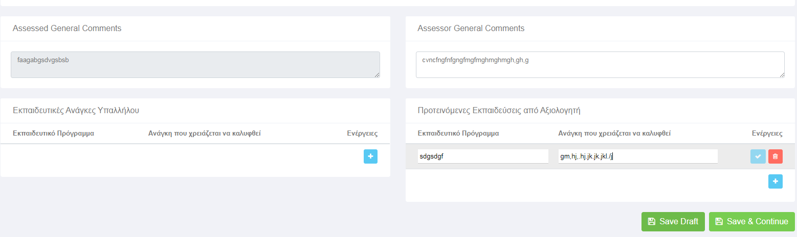
Στάδιο 2- Αξιολόγηση από Προϊστάμενο
Γενικά σχόλια αξιολογητή. Συμπληρώνονται υποχρεωτικά
Προτεινόμενες εκπαιδεύσεις από πλευράς αξιολογητή
Δυνατότητα προσωρινής αποθήκευσης
Οριστική αποθήκευση αξιολόγησης ποιοτικών παραμέτρων

Slide 11
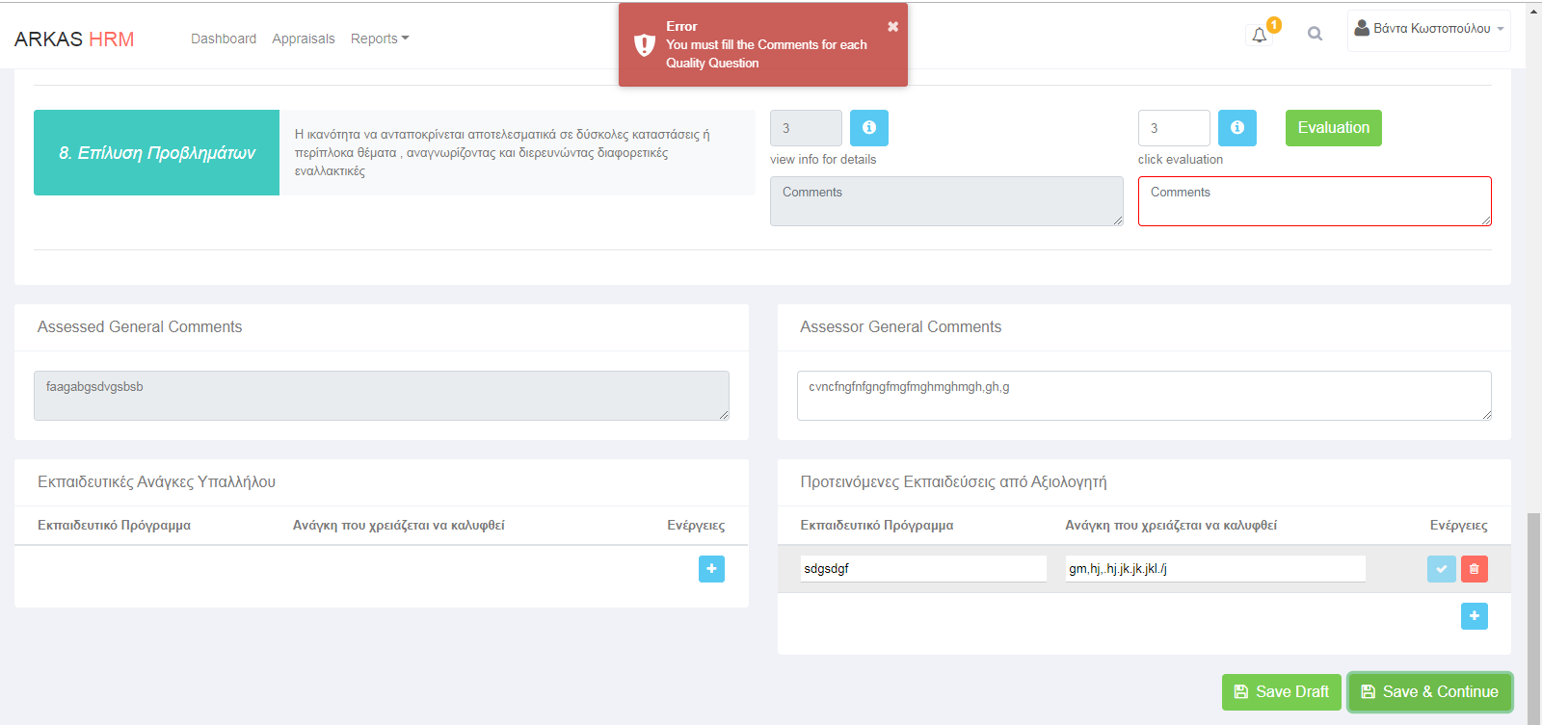
Στάδιο 2- Αξιολόγηση από Προϊστάμενο
Σε περίπτωση επιλογής οριστικής αποθήκευσης και εφόσον δεν έχουν συμπληρωθεί όλα τα απαραίτητα πεδία, εμφανίζεται μήνυμα και κοκκινίζουν οι περιοχές που δεν έχουν συμπληρωθεί
Οριστική αποθήκευση αξιολόγησης ποιοτικών παραμέτρων

Slide 12
Στάδιο 3- Αξιολόγηση από Προϊστάμενο / Επικοινωνία
Με την ολοκλήρωση αξιολόγησης και των ποσοτικών στόχων , περνάμε στο στάδιο 4, όπου θα καθοριστεί το ραντεβού επικοινωνίας

Slide 13
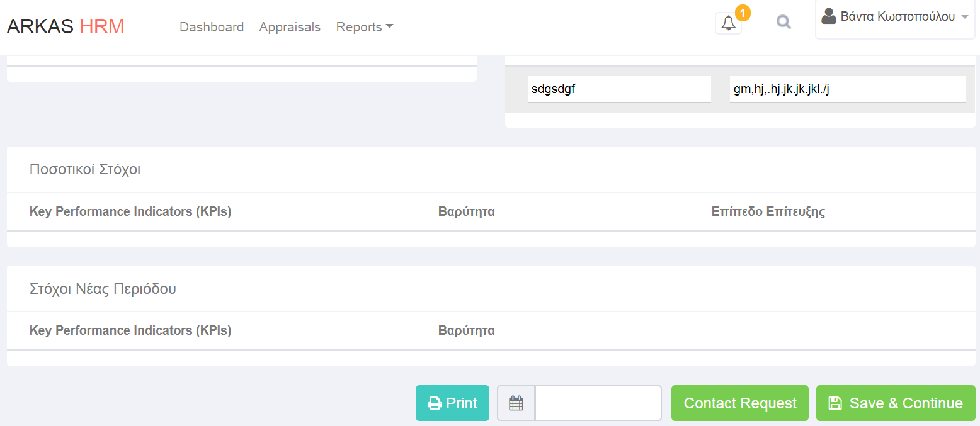
Στάδιο 3- Αξιολόγηση από Προϊστάμενο / Επικοινωνία
Στο κάτω μέρος της σελίδας στο στάδιο 4 εμφανίζεται επιλογή εκτύπωσης της συνολικής αξιολόγησης για να μπορέσει να γίνει η συζήτηση αξιολογητή – αξιολογούμενου στη συνάντηση αξιολόγησης και επίσης υπάρχει το εικονίδιο ενός calendar.
Με την ολοκλήρωση αξιολόγησης και των ποσοτικών στόχων , περνάμε στο στάδιο 4, όπου θα καθοριστεί το ραντεβού επικοινωνίας

Slide 14
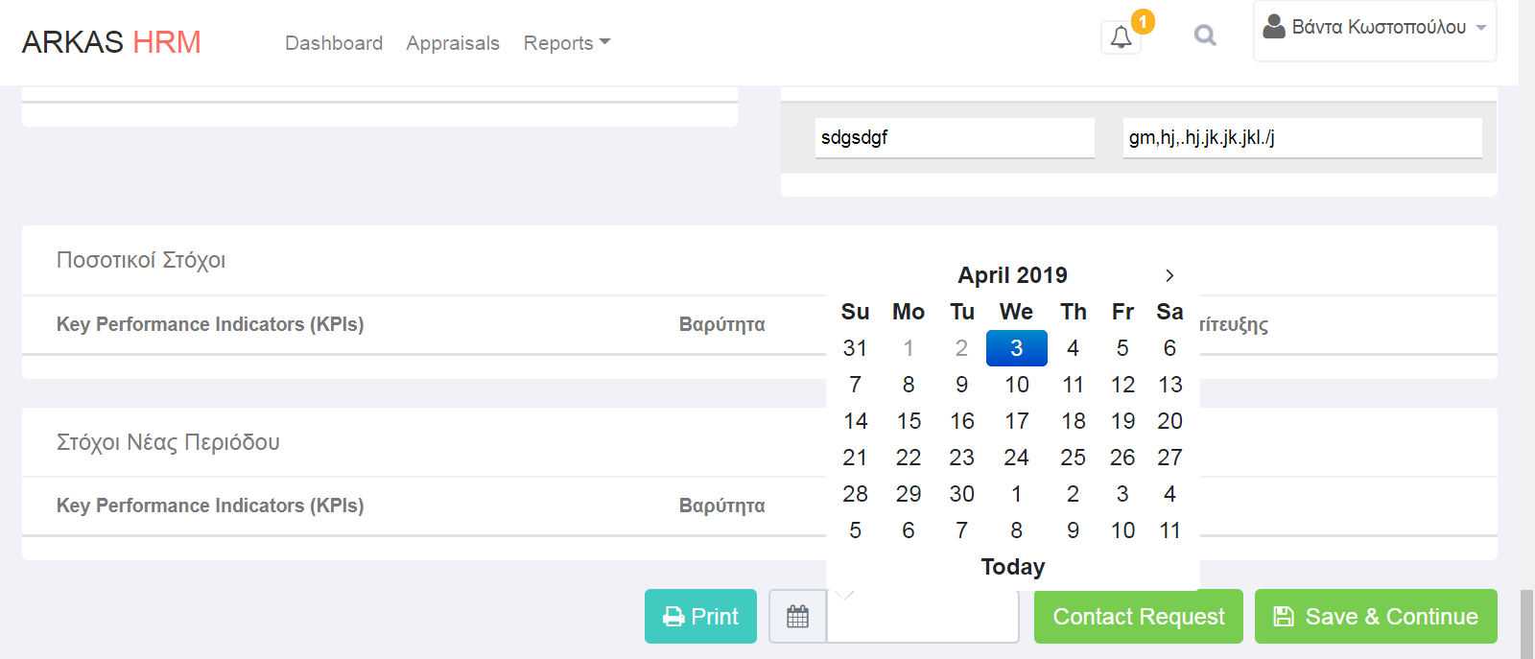
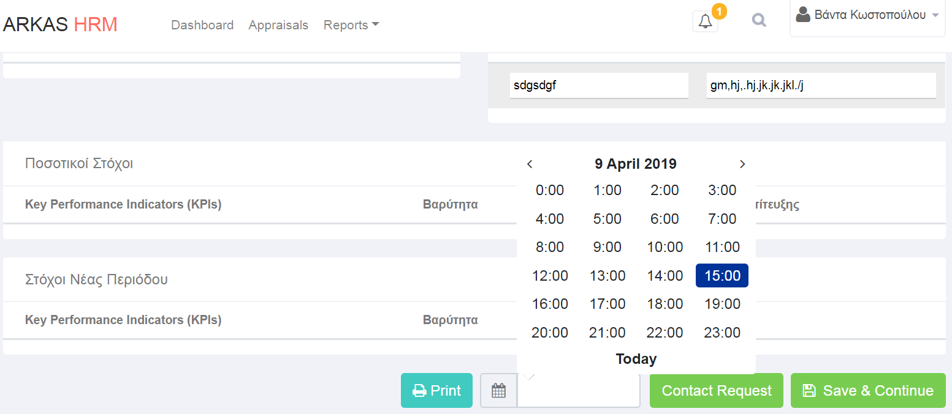
Στάδιο 3- Αξιολόγηση από Προϊστάμενο / Επικοινωνία
Πατώντας το εικονίδιο calendar εμφανίζεται η επιλογή ημερομηνίας
Και ακολούθως η επιλογή ώρας συνάντησης
Στο τέλος ο αξιολογητής επιλέγει το contact request για να αποσταλεί ηλεκτρονικό μήνυμα στον αξιολογούμενο και το save & continue για να ολοκληρωθεί και αυτό το βήμα

Slide 15
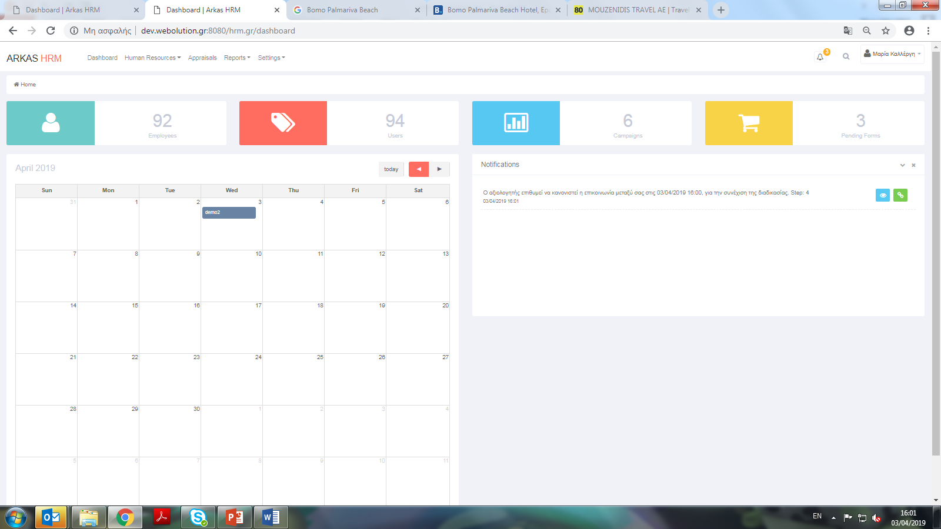
Στάδιο 3- Αξιολόγηση από Προϊστάμενο / Επικοινωνία
Ο αξιολογούμενος λαμβάνει e mail και ακολουθώντας τον σύνδεσμο μπαίνει στην αρχική σελίδα της πλατφόρμας αξιολόγησης όπου και βλέπει μήνυμα για το ραντεβού επικοινωνίας

Slide 16
Στάδιο 5- Οριστικοποίηση Αξιολόγησης
Σε αυτό το στάδιο, ο αξιολογητής επανέρχεται στην αξιολόγηση όπως συζητήθηκε, συμπληρώνει τυχόν σχόλια ή κάνει τυχόν αλλαγές και την ολοκληρώνει.

Slide 17
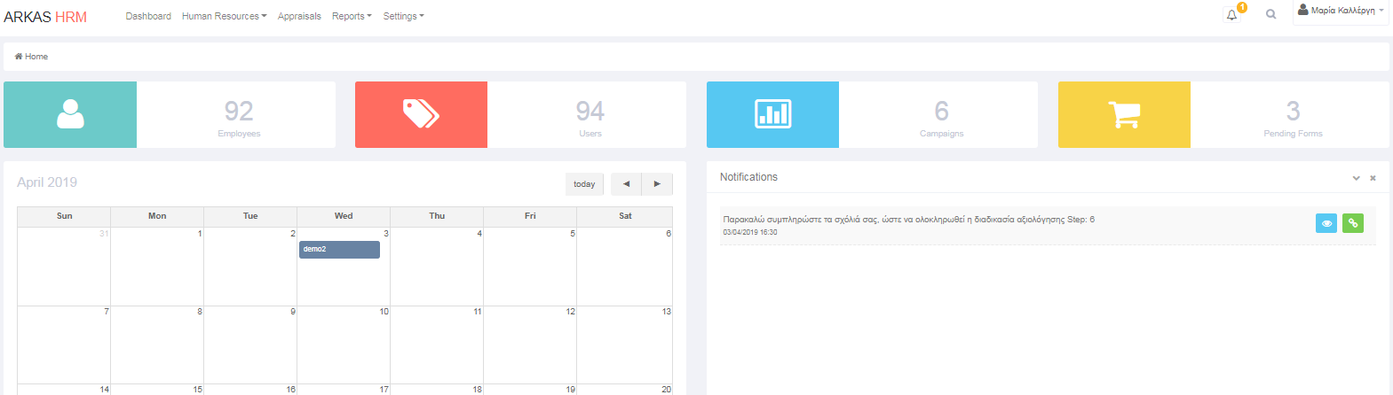
Στάδιο 5- Κλείσιμο φόρμας από αξιολογούμενο
Ο αξιολογούμενος δέχεται εκ νέου μήνυμα για να μπει στην φόρμα και να οριστικοποιήσει τα σχόλιά του.

Slide 18

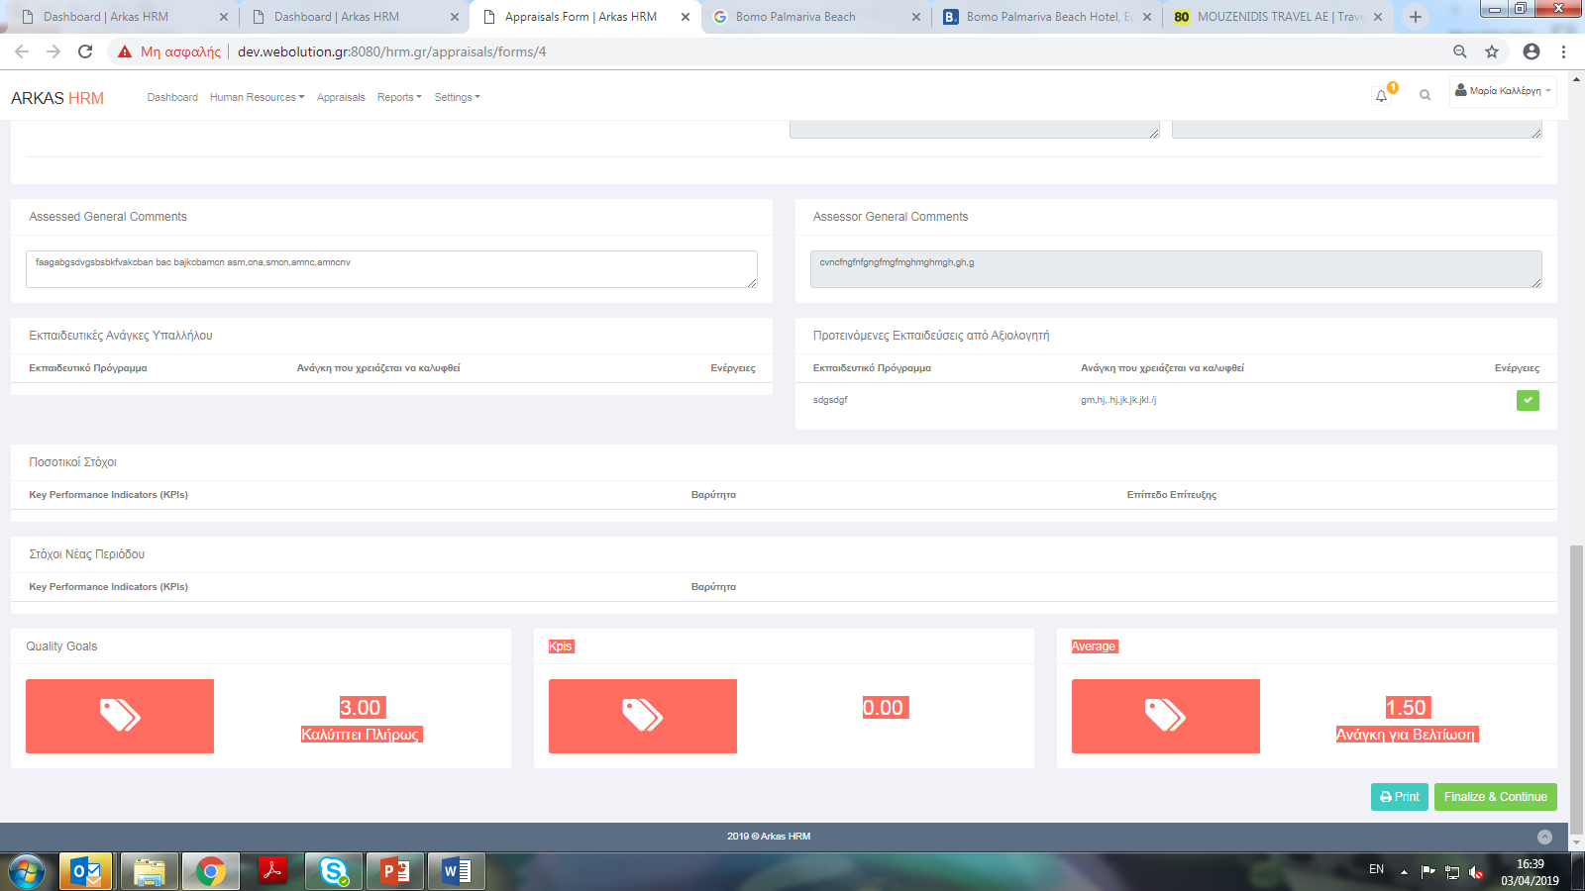
Στάδιο 5- Κλείσιμο φόρμας από αξιολογούμενο
Αφού ο αξιολογούμενος συμπληρώσει ή διορθώσει τα σχόλιά του. Επιλέγει το finalize & continue για να οριστικοποιηθεί η διαδικασία.

Slide 19
Στάδιο 7- Έγκριση
Όλες οι αξιολογήσεις καταλήγουν στους Managing Directors για την τελική έγκριση

Slide 20


Slide 21

THANK
YOU!

